Slide 1




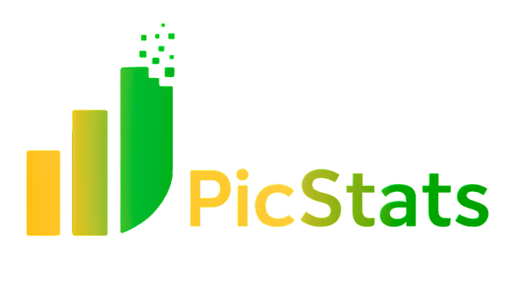














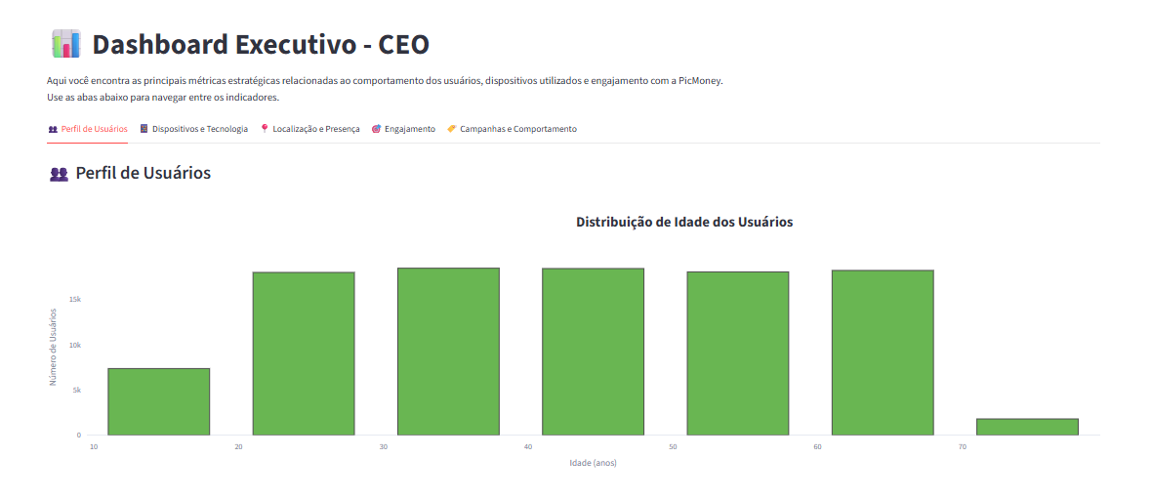
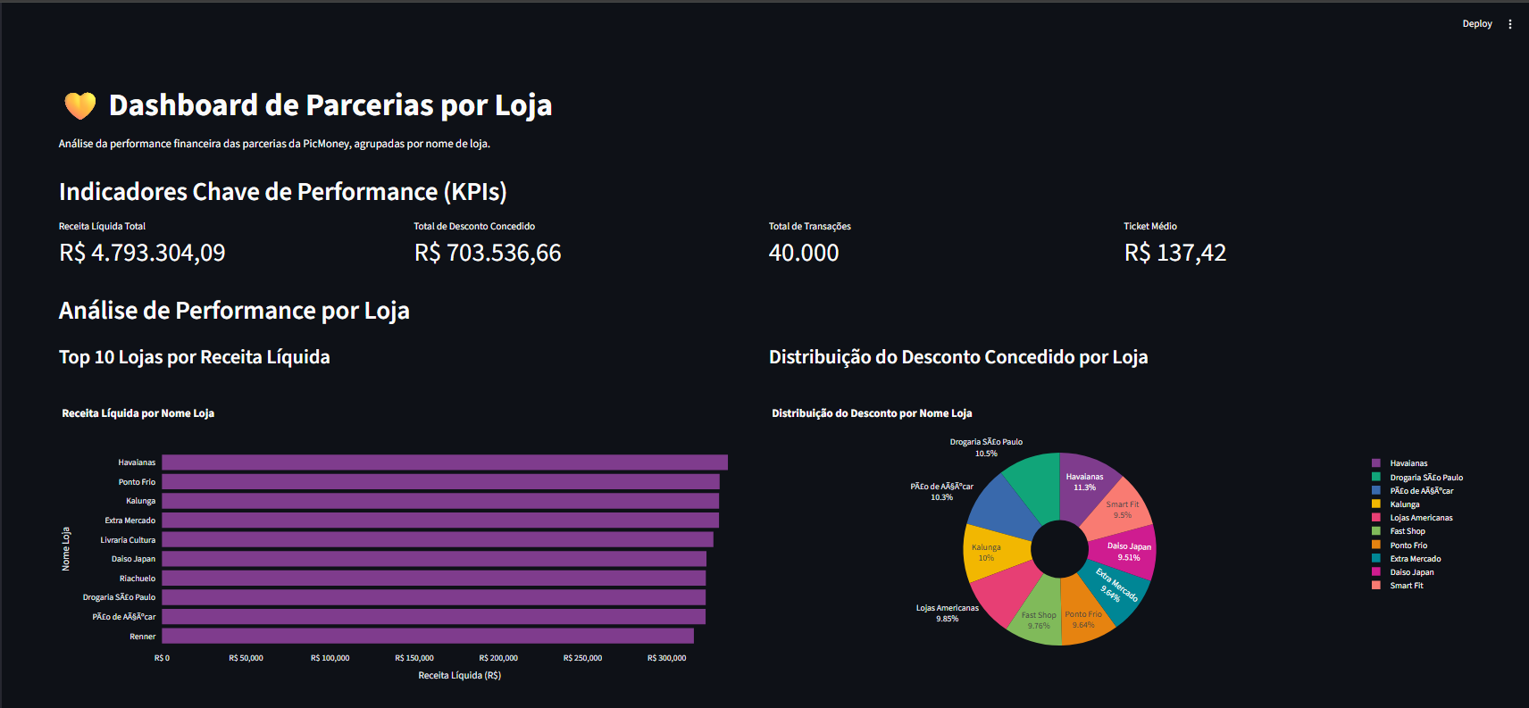

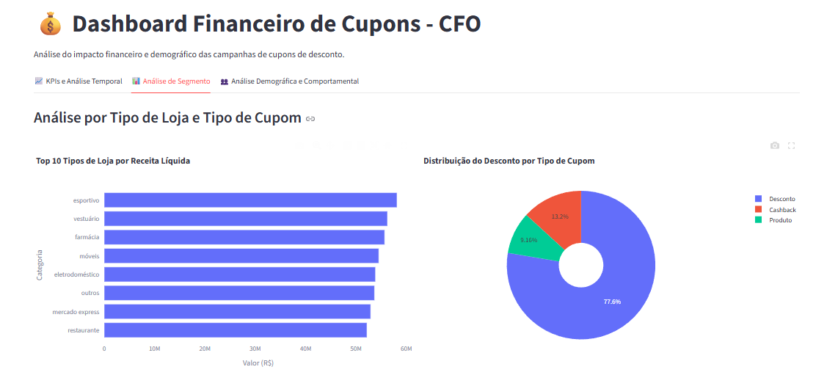
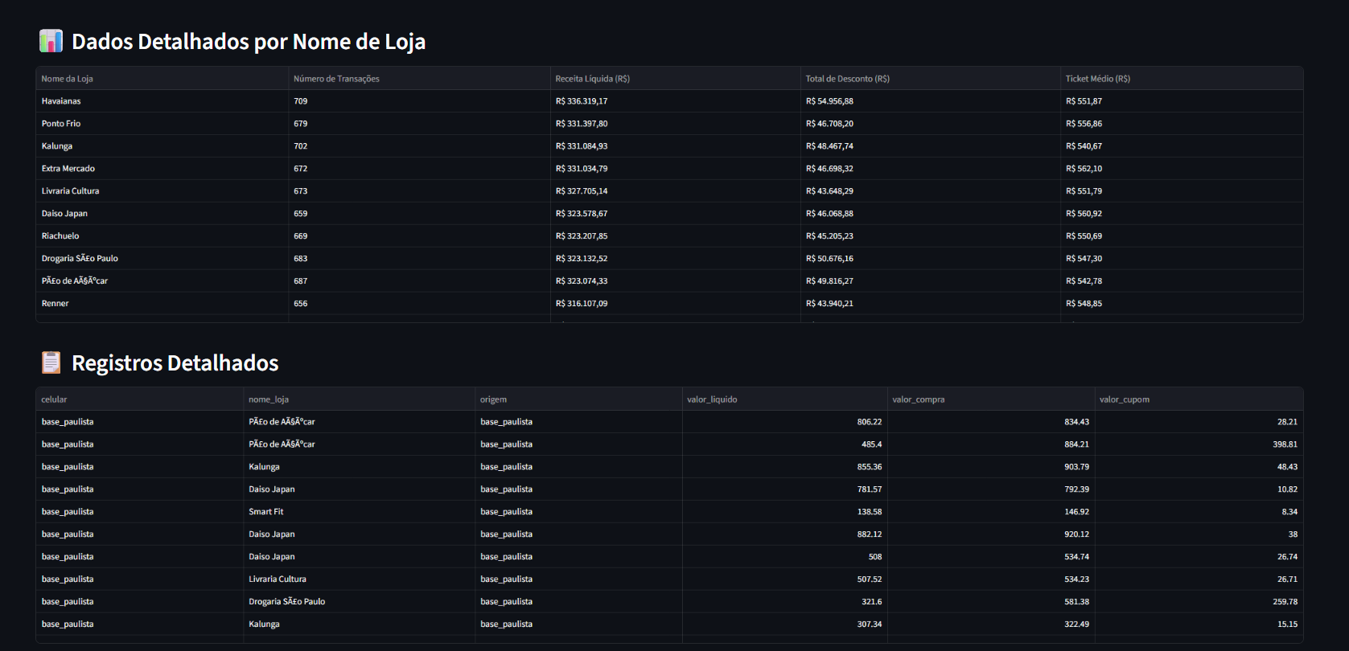





Semana de Tecnologia FECAP 2025
PicStats
Bruno Ribeiro; Gabriel Davanço; Guilherme Melo; Kauan Rocha; Ricardo Liyudi
Professores: Eduardo Savino; Lucy Mari; Mauricio Lopes; Rodnil da Silva
  👥 Sobre a equipe
  Bruno – Dev. Fullstack, foco em Banco de Dados e Frontend; apoio em Contabilidade e Finanças.
  Gabriel – Dev. Fullstack, foco em Frontend e Estatística Inferencial; contribuiu em Engenharia de Software.
  Guilherme – Responsável pelo Backend; tratamento e integração dos dados simulados; apoio em Ciência de Dados.
  Kauan – Responsável pelo Frontend e Design de Interface; apoio em Contabilidade e Finanças.
  Ricardo – Definição de indicadores estratégicos e financeiros; apoio em Engenharia de Software.
Equipe multidisciplinar, alinhando design, análise de dados e objetivos de negócio.
🎯 Problema a ser tratado
  A PicMoney quer lançar um app com realidade aumentada para cupons, mas hoje enfrenta:
    Falta de um ambiente unificado de análise de dados;
    Métricas dispersas e difíceis de interpretar;
    Baixa visibilidade de campanhas e parcerias;
    Dificuldade em projetar resultados e apoiar a decisão executiva.
  Contexto de mercado (dados citados):
    60% das startups têm dificuldade na coleta de dados nos primeiros anos;
    70% das empresas são surpreendidas por mudanças estratégicas por não usarem bem os dados.
Imagens e ferramentas do Projeto
Dashboard Executivo - CEO
Parcerias por loja
Dashboard Financeiro de Cupons - CFO
Dados Detalhados por nome da loja e Registros Detalhados
🚀 Futuro do projeto
  Integração com dados reais da PicMoney (substituindo dados simulados).
  Autenticação por níveis de acesso (CEO, CFO, gestores, etc.).
  Implementação de uma IA de assessoria executiva para:
    Gerar insights automáticos;
    Fazer previsões financeiras;
    Recomendar estratégias com base no histórico.
  Segurança avançada com IA e Blockchain:
    Criptografia assimétrica;
    Monitoramento preditivo de ameaças.
  Versão mobile dedicada (Android e iOS).
  Investimento estimado: R$ 20.000,00.
  Recursos necessários:
    Servidores em nuvem (AWS/Azure);
    APIs reais da PicMoney;
    Integração de IA (OpenAI/TensorFlow);
    Módulos de segurança (HashiCorp Vault, OWASP).
  Objetivo final: transformar o protótipo acadêmico em uma solução corporativa escalável, segura e orientada por dados.
🧩 Solução proposta
  Desenvolvimento de um Dashboard Interativo para centralizar dados estratégicos da PicMoney.
  Tradução de métricas operacionais e financeiras em visualizações para tomada de decisão.
  Ferramenta já antecipa o lançamento do app, permitindo que CEO e CFO:
    Visualizem KPIs por perfil (financeiro x operacional);
    Usem filtros dinâmicos por período, parceiro e campanha;
    Recebam alertas inteligentes para valores fora do padrão;
    Analise em mapas de calor e gráficos interativos;
    Exportem relatórios e simulem projeções financeiras.
PicStats como “ponte” entre dados brutos e decisão executiva.

